Slide 1
ソフトウェア開発で 最も影響を受けた本
2014/09/20
オープンセミナー2014@広島

Slide 2
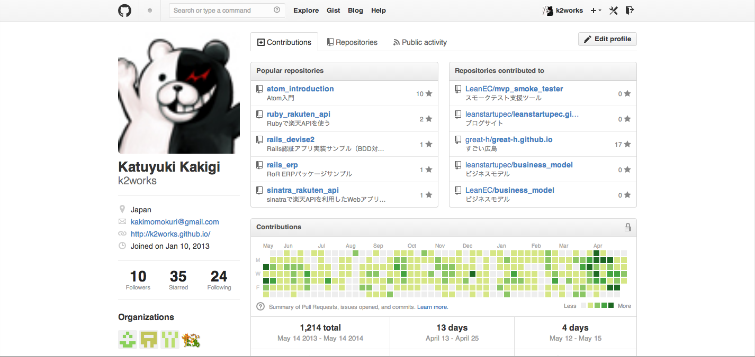
自己紹介
名前 カキギ カツユキ
仕事 インターネット通販事業 （ECコンサルティング企画室）
趣味 山登り・ランニング
Github: https://github.com/k2works
Twitter: https://twitter.com/k2works

Slide 3
テーマ
ソフトウェア開発で
最も影響を受けた本は？

Slide 4
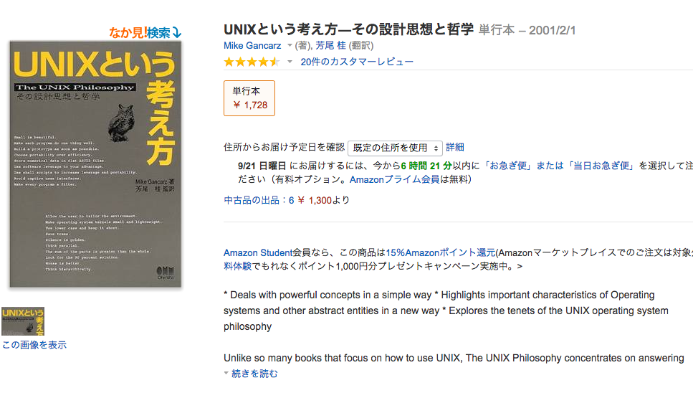
テーマ

Slide 5
9つの定理
スモール・イズ・ビューティフル
一つのプログラムには一つのことをうまくやらせる
できるだけ早く試作を作成する
効率より移植性
数値データはASCIIフラットファイルに保存する
ソフトウェアの挺子（てこ）を有効に活用する
シェルスクリプトを使うことで挺子（てこ）の効果と移植性を高める
過度の対話的インタフェースを避ける
すべてのプログラムをフィルタにする

Slide 6
アジャイル開発
スモール・イズ・ビューティフル
一つのプログラムには一つのことをうまくやらせる
できるだけ早く試作を作成する
効率より移植性
数値データはASCIIフラットファイルに保存する
ソフトウェアの挺子（てこ）を有効に活用する
シェルスクリプトを使うことで挺子（てこ）の効果と移植性を高める
過度の対話的インタフェースを避ける
すべてのプログラムをフィルタにする

Slide 7
DevOps
スモール・イズ・ビューティフル
一つのプログラムには一つのことをうまくやらせる
できるだけ早く試作を作成する
効率より移植性
数値データはASCIIフラットファイルに保存する
ソフトウェアの挺子（てこ）を有効に活用する
シェルスクリプトを使うことで挺子（てこ）の効果と移植性を高める
過度の対話的インタフェースを避ける
すべてのプログラムをフィルタにする

Slide 8
まとめ
20年以上前に書かれた内容だが現代にも通じるところがある。
技術は変わっていくが本質的な部分は変わらないようだ。
10年毎にトレンドと共にソフトウェア開発の本質を振り返るといろいろ気づきがある。

Slide 9
まとめ
また、10年後！

Slide 10
参考文献

